Slide 1
PHP與MySQL資料庫連結

Slide 2
PHP連結MySQL資料庫
PHP可使用ext/mysqli擴充程式來存取資料庫，提供了使用MySQL資料庫的相關函式，以便於我們可以在網頁中存取資料庫中的資料
在PHP中存取資料庫的方式為使用函式將SQL語法傳送到MySQL資料庫的主機來操作MySQL
而操作MySQL的過程主要為：1.連線資料庫、2.送出SQL語法、3.取得資料

Slide 3
PHP連結MySQL資料庫
在PHP中存取資料庫的方式為使用函式將SQL語法傳送到MySQL資料庫的主機來操作MySQL。
而操作MySQL的過程主要為：連線資料庫、送出SQL語法、取得資料。
MySQL資料庫的相關函式主要如下：
1.連線資料庫：mysqli_connect
2.送出SQL語法：mysqli_query
3.取得欄位與值資料：mysqli_fetch_assoc

Slide 4
連線：mysqli_connect
功能：開啟MySQL伺服器連線
語法：
mysqli_connect(“MySQL主機位置”, “帳號”, “密碼“,”資料庫);
說明：成功則傳回一個代表到MySQL 服務器的連接的對象，失敗則傳回錯誤訊息。
使用範例：
db_open.php

Slide 5
送出SQL語法：mysqli_query
功能：送出MySQL要求
語法：
mysqli_query("SQL語法");
說明：
成功則傳回一正數的MySQL結果辨別，失敗則傳回空字串””
Ch06-1.php

Slide 6
送出SQL語法：mysqli_query
// 取得欄位數
$total_fields = mysqli_num_fields($result);
echo "欄位數: $total_fields 個<br/>";
echo "field_count".$result->field_count."<br>";
// 取得記錄數
$total_records = mysqli_num_rows($result);
echo "記錄數: $total_records 筆<br/>";

Slide 7
Mysqli_fetch_assoc
功能：取得對MySQL要求後的陣列結果
語法：
mysqli_fetch_assoc(結果辨別);
說明：
讀取該資料表中列的資料，回傳的是一個陣列資料。
ch06-2.php

Slide 8
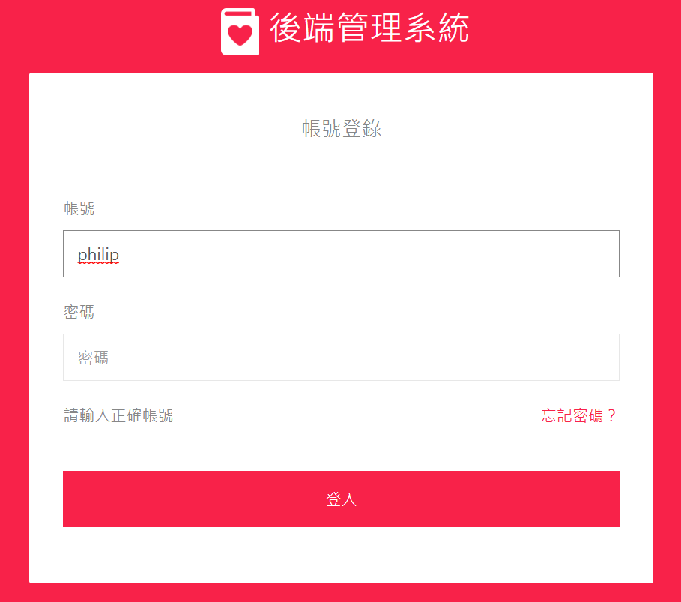
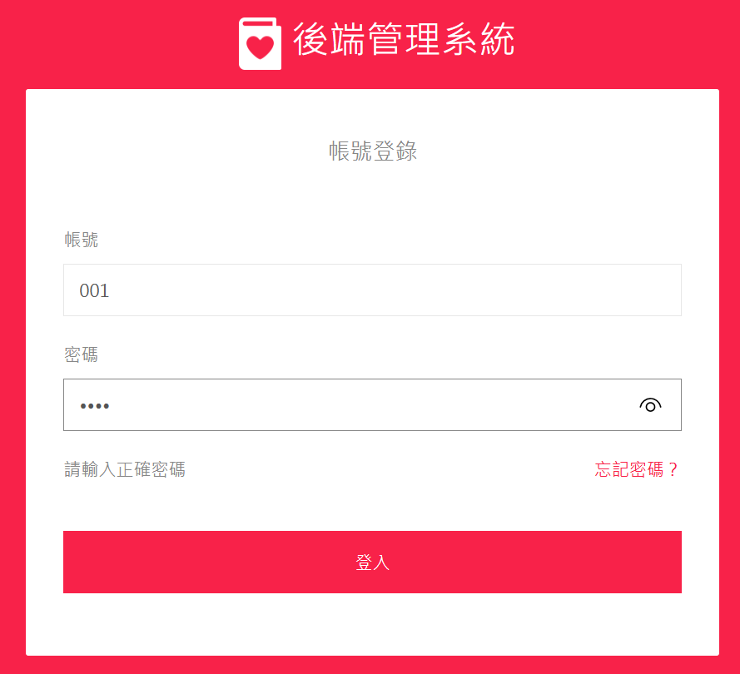
練習-判斷輸入之帳號密碼與資料庫是否吻合

Slide 9
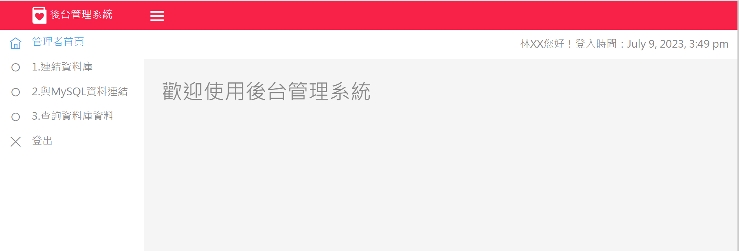
練習-吻合後出現”名字”於主頁選單上

Slide 10

PHP
THANK YOU

